Slide 1
Tecnologia Espacial numa economia do conhecimento da natureza: o Brasil do século 21
Gilberto Câmara, INPE
Conferência Nacional de Ciência, Tecnologia e Inovação, 2010
(atualizado novembro-2011)

Slide 2
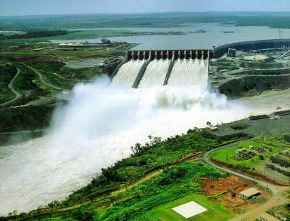
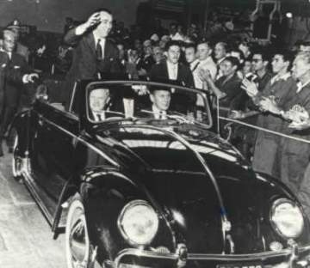
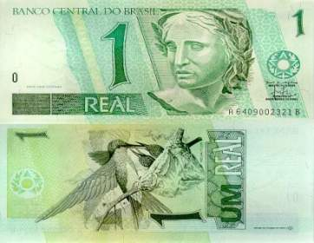
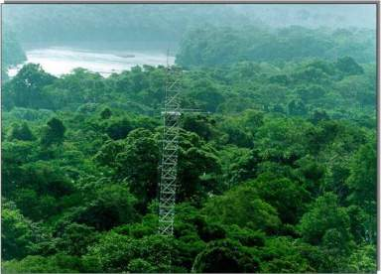
Projetos nacionais – Brasil 1950-2010
1950s
1970s
Itaipu, Angra, Embraer,
dívida externa, subst importações
Industria, ABC, Petrobrás
1990s
2010s
Privatização, superávit, real
celular, carroças, internet
Amazônia, soja, flex, biodiesel, clima

Slide 3
Projetos nacionais – Brasil 1950-2010
1950s
1970s
Industrialização (capital externo)
Gdes infraestruturas (divida externa)
1990s
2010s
Inserção internac (capital externo)
Potência ambiental (capital interno)

Slide 4
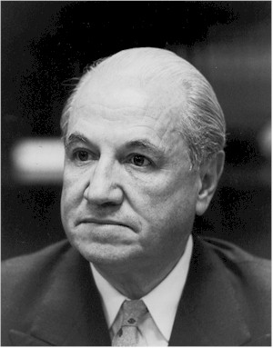
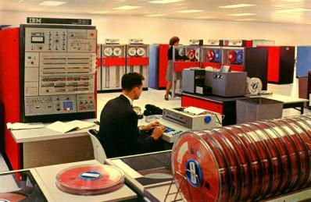
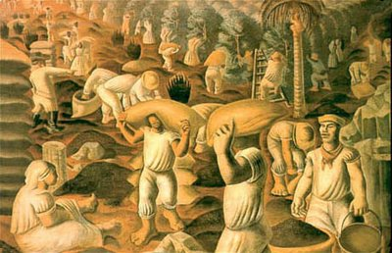
Anos 70: CEPAL e substituição de importações
Prebisch (CEPAL): Relação desigual entre os preços dos produtos manufaturados do centro e os preços dos produtos primários da periferia.
Solução: substituição de importações e internalização do setor industrial

Slide 5
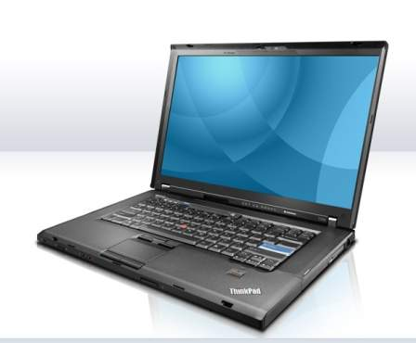
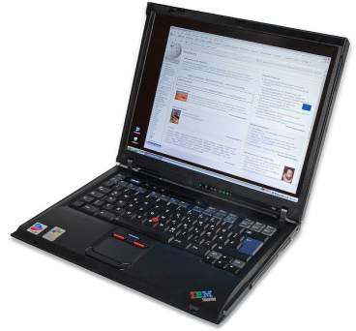
O que diria Prebisch hoje?
1992 IBM ThinkPad 700, Windows 3.1, 25 MHz 486 processor, 120 MB hard disk drive, 10.4″ display, 3 kg
2009 Lenovo ThinkPad T500, Windows Vista, Intel® Core™2 Duo processor (2.26GHz), 14.1” display, 3 kg, 160 GB Hard Disk.
1992 – US$ 4,350
2009 – US$ 750

Slide 6
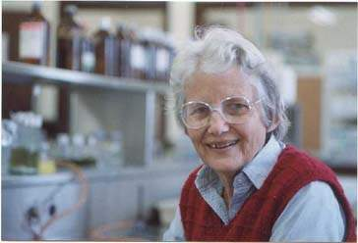
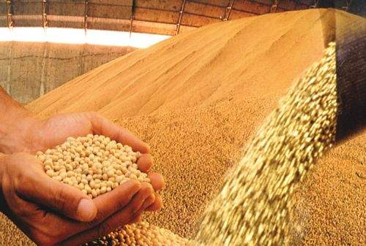
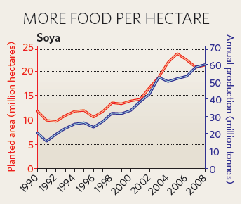
O que diria Prebisch hoje?
Tonelada de soja
1992 – US$ 209
2010 – US$ 484
Soja: 600 kg/ha em 1990
2.700 kg/ha em 2008
fonte: Index Mundi

Slide 7
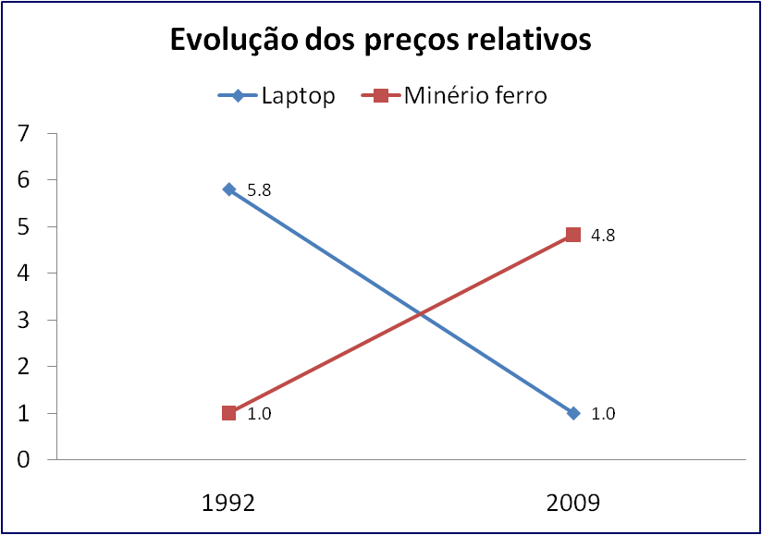
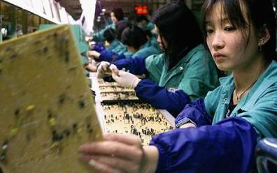
O paradoxo de Prebisch: mudança nos termos de troca
Efeito China: Transferência de fábricas para a China reduziu preço de bens manufaturados e aumentou demanda por produtos básicos
Gráfico: G. Câmara, INPE Idéia original: J. Furtado, USP

Slide 8

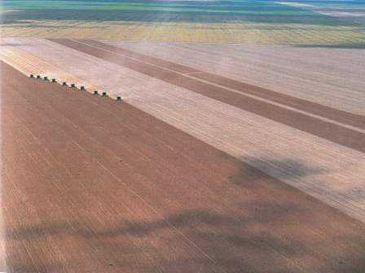
Brasil: economia do conhecimento da natureza
Nossa tendência é considerar vantagens comparativas com base em recursos naturais como sinal de uma economia numa fase relativamente imatura no seu desenvolvimento. O Brasil do século 21 desafia essa visão tradicional.

Slide 9
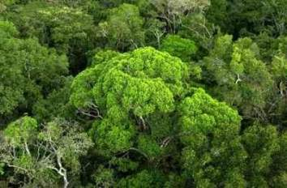
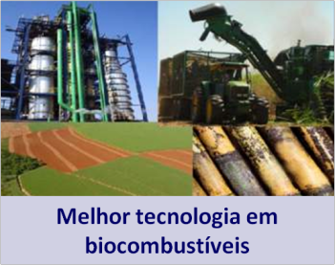
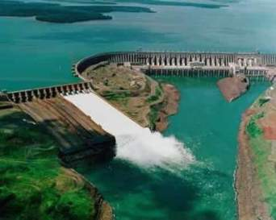
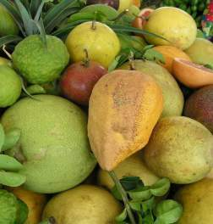
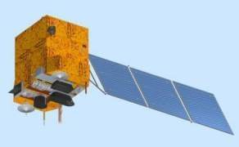
Brasil: economia do conhecimento da natureza
Brasil é líder mundial em desenvolvimento sustentável
Reduzimos o desmatamento em 200% desde 2004
Competência em agricultura tropical
Monitoramento ambiental por satélites
46% da matriz energética vem de fontes renováveis
Notes:
9

Slide 10
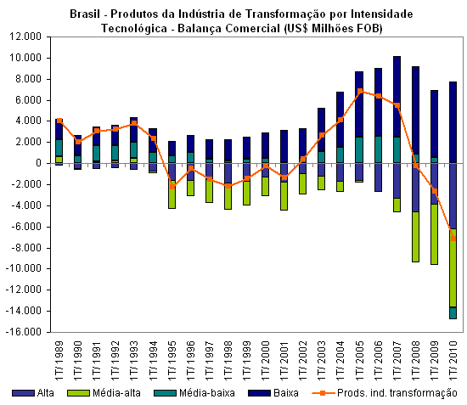
O efeito China sobre as exportações do Brasil
Fonte: IEDI (via Carlos Pacheco)
Déficit crescente em setores intensivos em tecnologia: máquinas, informática, eletrônicos, aviação, instrumentos.

Slide 11
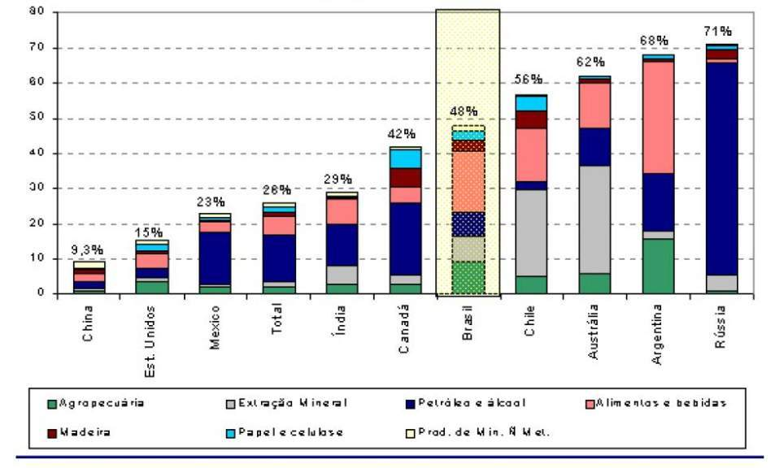
Participação (%) dos setores intensivos em recursos naturais
na exportação dos países, 2005
Fonte:BNDES, Visão de Desenvolvimento, nº 36, 2007

Slide 12
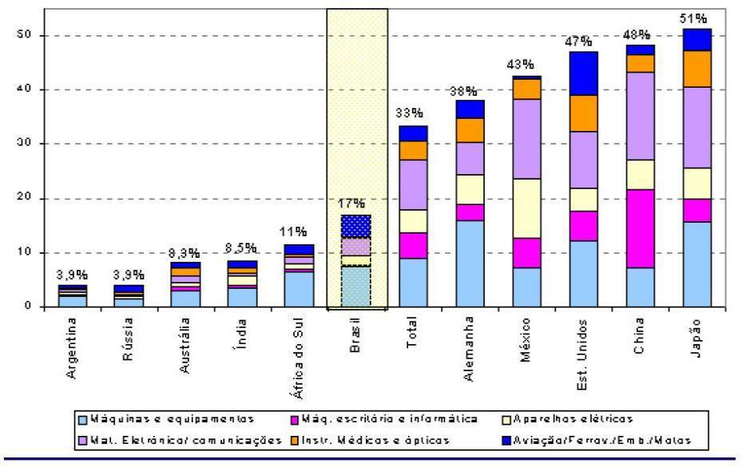
Participação (%) dos setores intensivos em tecnologia diferenciada e baseada em ciência na exportação dos países, 2005
Fonte:BNDES, Visão de Desenvolvimento, nº 36, 2007
12

Slide 13
Hora de rever os conceitos?
Setores considerados intensivos em tecnologia: máquinas, informática, eletrônicos, aviação, instrumentos. Hipótese: Setores primários não são intensivos em tecnologia (será?)
Participação (%) dos setores intensivos em tecnologia diferenciada e baseada em ciência na exportação dos países, 2005 (BNDES, 2007)
13

Slide 14
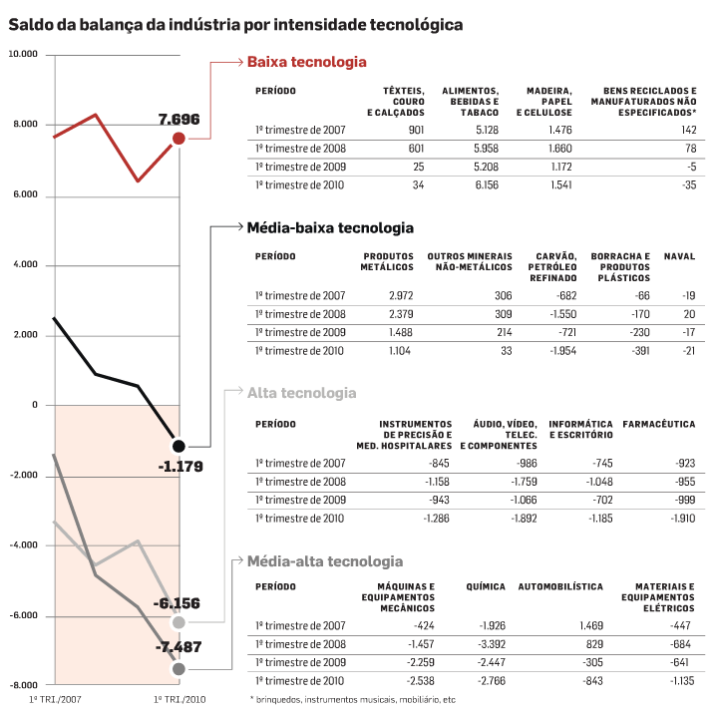
Exportações brasileiras de segundo as categorias da OECD
Fonte:Estado de S.Paulo, 02/05/2010

Slide 15
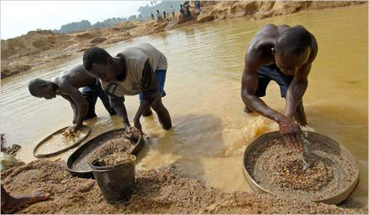
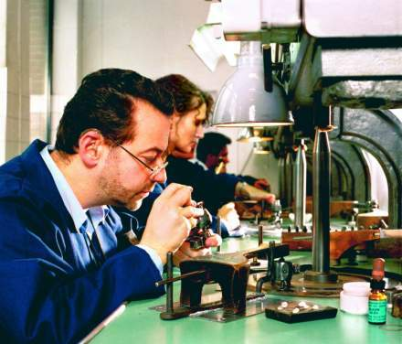
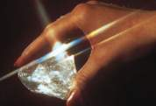
Intensidade em tecnologia não diz tudo
Onde se realiza a agregação de valor?
Diamantes: exportados por Serra Leoa, valor agregado em Amsterdam

Slide 16

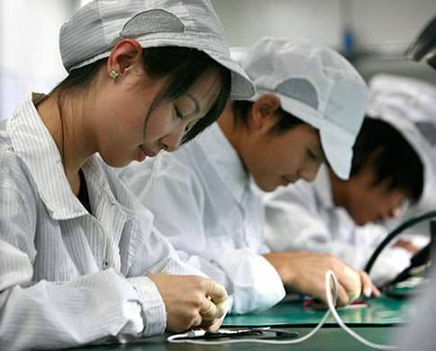
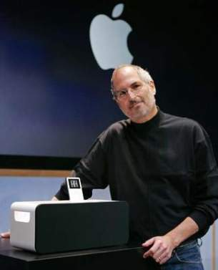
Intensidade em tecnologia não diz tudo
Ipod: alta tecnologia (OECD)
ipod: exportados pela China, valor agregado na Califórnia

Slide 17
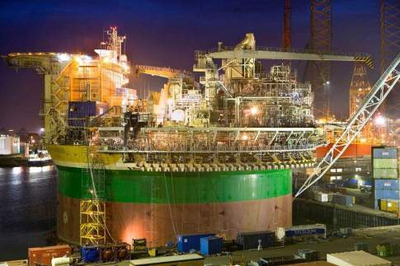
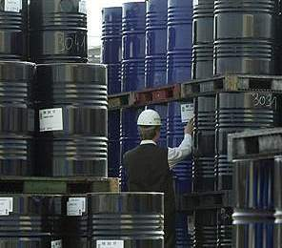
Intensidade em tecnologia não diz tudo
Petróleo e naval: baixa tecnologia (OECD)
Plataforma de petróleo construída no BR
Petroleo exportado pela BR (560 milhões de barris/dia)
Petróleo: produzido e exportado pelo Brasil, valor agregado aqui

Slide 18
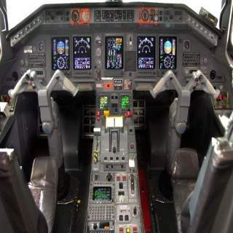
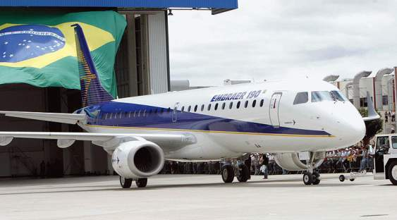
Intensidade em tecnologia não diz tudo
Aeroespacial: alta tecnologia - OECD
EMBRAER EMB-190 (projetado e montado no Brasil)
Aviônicos do EMB-190
(Honeywell)
aviões: exportados pelo Brasil com grande valor agregado nos aviônicos feitos nos EUA

Slide 19
Intensidade de tecnologia não diz tudo – É preciso saber com quem fica o valor agregado
Fonte:Estado de S.Paulo, 02/05/2010

Slide 20
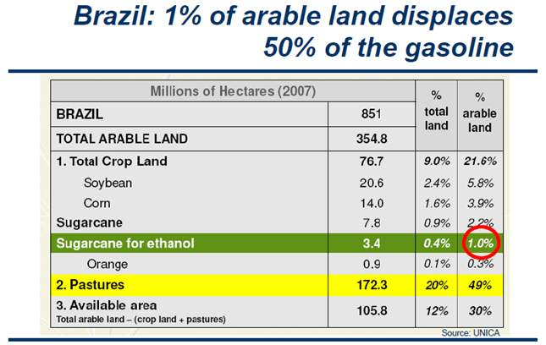
Desafio: agregar valor a produtos primários
Produção eficiente permite uso racional dos recursos naturais
Fonte: CH Brito Cruz (FAPESP)

Slide 21
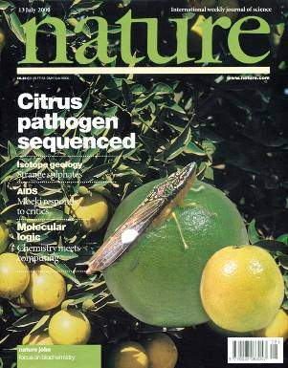
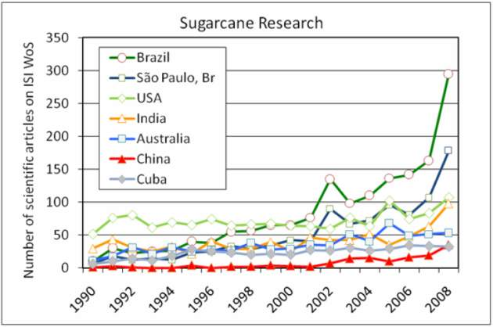
O paradoxo de Prebisch
fonte: CH Brito Cruz (FAPESP)
A economia do conhecimento da natureza oferece mais oportunidades para C&T brasileira do que a indústria de manufaturados hoje instalada no Brasil

Slide 22
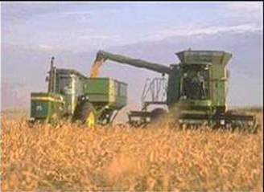

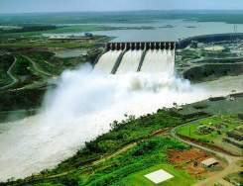
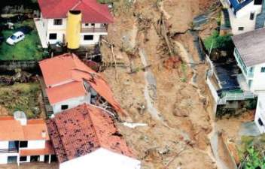
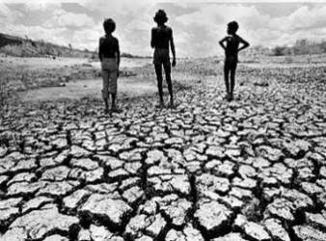
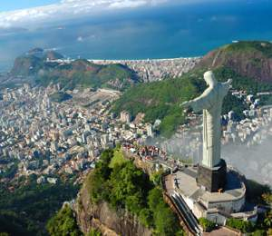
Energia
Agricultura
Ecosistemas
Tecnologia espacial agrega valor à economia do conhecimento da natureza
Megacidades
Mudanças climáticas
Tempo e Desastres Naturais

Slide 23

O INPE no Século XXI
O Brasil será o primeiro país tropical desenvolvido e a primeira potência ambiental do Século 21
INPE é referência mundial em P&D sobre Espaço e Ambiente para os trópicos

Slide 24
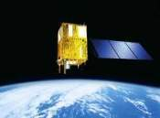
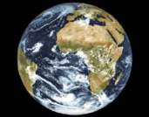
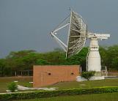
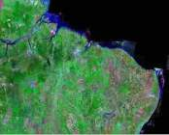
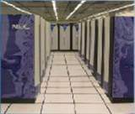
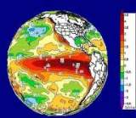
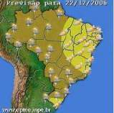
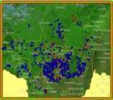

CONVERTENDO DADOS EM CONHECIMENTO
SATÉLITES
Missões de observação da
terra e do universo, e de comunicações
SISTEMAS DE SOLO
Controle, recepção, processamento
e distribuição de dados espaciais
ANÁLISE E MODELAGEM
Ciência Espacial
e Ciência do Sistema Terrestre
ACESSO AO
CONHECIMENTO
Produtos inovadores
e singulares
para a sociedade

Slide 25
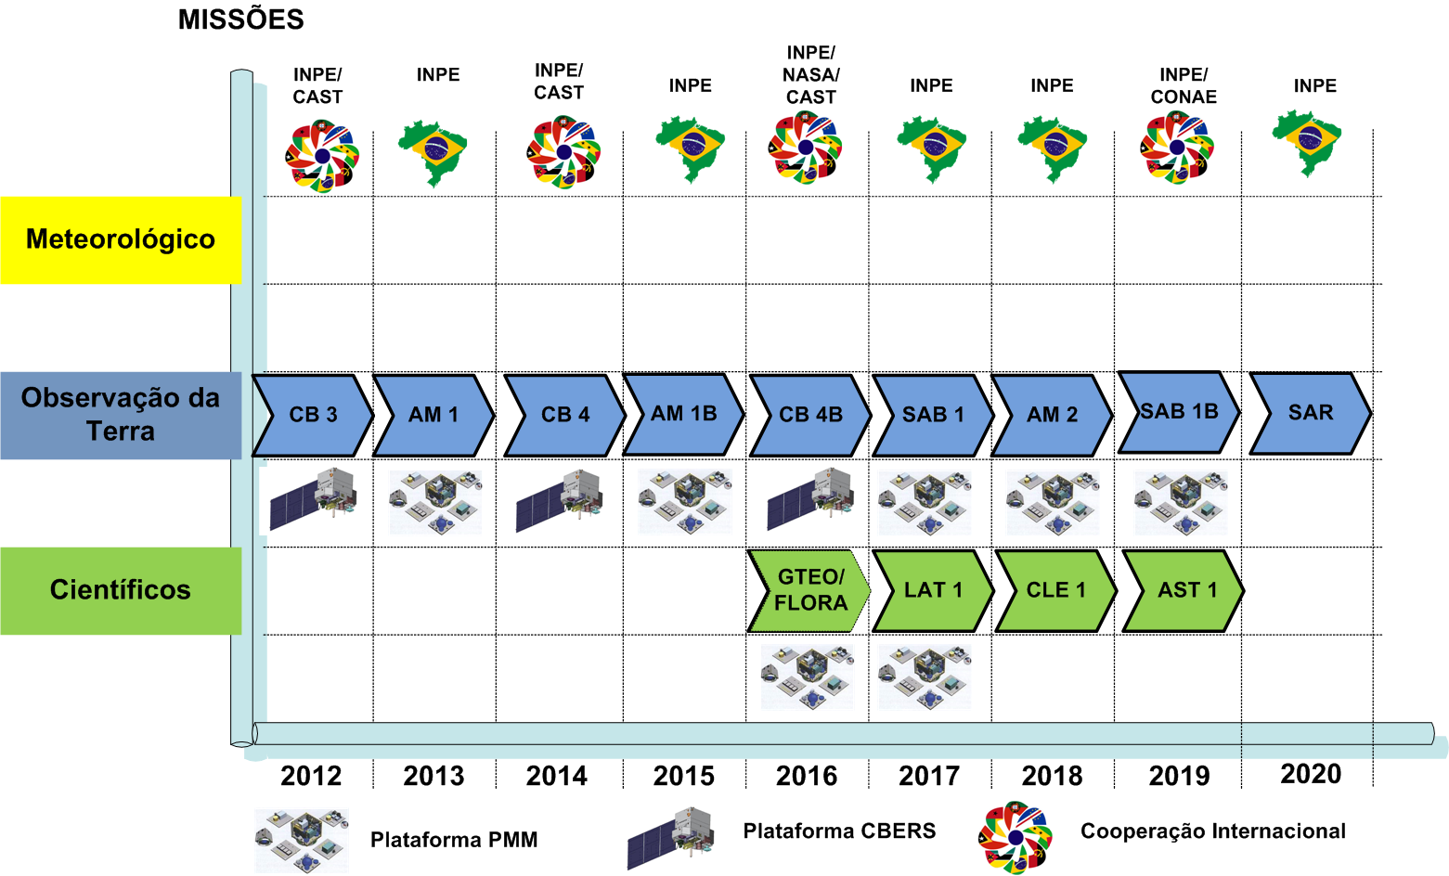
Missões Espaciais 2012-2020

Slide 26


Monitoramento de Desmatamento em Tempo Real
Science (27 Abril 2007): “O sistema brasileiro de monitoramento de florestas tropicais por satélite é a inveja do mundo”.

Slide 27

CANASAT: Mapeamento cana de açúcar

Slide 28



Santa Catarina – Novembro 2008
Previsão modelo ETA 20km
(máximo de 150mm em 3 dias)
Modelo ETA 5km novo super (máximo de 400 mm em 3 dias)

Slide 29






Pesquisa, aplicações e operação andam juntos: pós-graduação no INPE
Geofísica Espacial(6)
Sensoriamento Remoto(7)
Meteorologia (6)
B1-low
Ciencia Sistema Terrestre (5)
Astrofísica(3)
Engen Espacial(5)
Computação (5)

Slide 30




PMM (CENIC, MECTRON, FibraForte, Atech)
Painéis solares (ORBITAL)
Tecnologia espacial se realiza na indústria (R$ 450 milhões em contratos)
Camara MUX-Free (OPTO)
CBERS onboard computer (OMNISYS)

Slide 31

Satélites: a estratégia brasileira
Brasil = ator global em observação da terra
Acordos bilaterais
(China, Argentina, EUA)
Organizações internacionais
(CEOS, GEO)

Slide 32
Programas de observação da Terra e científicos dominam investimentos públicos em voos não tripulados
Fonte: Euroconsult (2009)

Slide 33

Orçamentos estatais em Observação da Terra
Fonte: Euroconsult (2009)
Meta do Brasil: alcançar Índia e França
(De US$ 100 M para US$ 250 M)

Slide 34


Um visionário do programa espacial brasileiro....
Dr. Fernando Mendonça (fundador do INPE)
“Queremos formar uma elite pensante do mais alto nível, capaz de tirar o Brasil da dependência tecnológica estrangeira. Queremos ter um grupo forte em conhecimentos e ideais para desenvolver o Brasil, ágil para entender os rumos de uma ciência que muda todos os dias, e consciente de seu peso nas grandes decisões de governo.“
Veja, 12/03/1969

